Slide 1

Megaproyecto
Creación y Fortalecimiento de Centros Autónomos de Investigación, Desarrollo Tecnológico e Innovación (ID+i) para apoyo al desarrollo científico, productivo y social del país
Notes:
El título fue ajustado

Slide 2
 | Nombre del megaproyecto: Fortalecimiento de Centros Autónomos de ID+i para apoyo al desarrollo científico, productivo y social del país |  |  | Sector: CTI |  | Inversión estimada: (US$M) $ 880,64
 |  |  |  | Gerente sugerido: Colciencias
Propósito del megaproyecto: Crear y fortalecer Centros de Investigación y Desarrollo Tecnológico como estrategia para garantizar la oferta permanente de servicios de investigación, desarrollo tecnológico e innovación útiles a los propósitos de desarrollo científico, productivo y social del país. |  | Mega del megaproyecto (5 años): 10 nuevos centros estratégicos de ID+i creados en diferentes regiones del país. 40 centros de ID+i fortalecidos Al menos un consorcio de centros de ID+i operando al 2016 12 Programas estratégicos de mediano plazo cofinanciados a los consorcios (US$32,8 mill.) 300 proyectos cofinanciados a los centros (US$ 81,9 mill.), 13% en colaboración con otros países. 500 gestores de conocimiento e innovación capacitados Un sistema de medición de centros para consulta vía Web, con ventana de oferta de servicios, implementado. |  |  |  | Módulos del megaproyecto: Modulo 1: Creación de centros de investigación, desarrollo tecnológico e innovación en áreas estratégicas de impacto regional y nacional Modulo 2: Fortalecimiento institucional de centros de ID+I en el marco de alianzas estratégicas con todos los actores del SNCT+I.
TIREc estimada: |  | Justificación: Se dispone del estudio de: Julian M Alston, Connie Chan-Kang, Michelle C Marra and Philip G pardey: A meta-analysis of rates of return to agricultural R&D: Ex pede Herculem? Research Report 113, International Food Policy Research Institute. Washington D.C., 2000. En este se estudio establece una tasa de retorno de 26% (Moda establecida a partir de 62 estimaciones diferentes) en el caso del International Agricultural Research Center. | Avance en diseño: 3. Fase 2 (factibilidad) El proyecto tiene un diseño preliminar basado en la información disponible. Se requieren estudios complementarios para acabar de establecer la línea de base e identificar los centros que serán fortalecidos y los blancos de sus esfuerzos. Estudios requeridos: Desempeño e impacto de los centros autónomos de ID+i en Colombia Infraestructura actual de laboratorios, pruebas de laboratorio y equipos de los centros autónomos de ID+i Potencial de sinergias entre centros autónomos de ID+i Brechas tecnológicas a las cuales deberán apuntar los esfuerzos de los centros. Valor estimado: COL$500 millones Fuente sugerida: Colciencias |  |  |  | Apoyo dep/tal: 3. Apoyo regional Departamentos en los que ya existen centros o han manifestado su interés de contar con centros para abordar temas de CT+I de interés local.
Riesgo : 4. 25%> P(fracaso) Asegurar la financiación de los centros en un contexto de alianzas estratégicas alrededor de temas de interés para el país y bajo el enfoque de estándares altos de calidad y desempeño, ofrece garantías de éxito |  | Fortalecimiento S N I: 3.En dirección correcta del fortalecimiento de roles del SNI Los centros de I+D+i tienen como misión institucional ofrecer diversas combinaciones de investigación, desarrollo experimental, innovación, y prestación de servicios técnicos y de gestión a sus posibles beneficiarios, aprovechando los mecanismos de los diversos tipos de externalidades. Cumplen la crucial función de facilitar el acceso a la tecnología por parte del empresariado y de propiciar la consecución de una mejor calidad de vida. |  |  | Efecto demostrativo: 2. Medio Si bien los estudios disponibles permiten establecer que los centros han tenido un desempeño que les ha permitido sobrevivir con pocos recursos y lograr resultados evidentes, se requieren estudios para profundizar en el impacto que éstos han tenido en materia de generación de conocimiento y apoyo a la innovación de los sectores beneficiarios de sus servicios, para lograr un efecto demostrativo mayor.
Calificación / 5.0
(Ranking
1 de 10)
Público
50
Privado
50
2
3
1
+30
21-30
12-20
5
6
4

Slide 3
Importancia de los centros de ID+i
Función | Ejemplos de actividades | "Bien público” Racionalidad del Centro de I+D+i
Investigación fundamental / estratégica | Investigación fundamental en áreas consideradas de importancia estratégica, como defensa, seguridad, energía, salud pública y nuclear. Estudios de largo plazo | No probabilidad de que las empresas o universidades puedan llevar a cabo el trabajo con suficiente aliento/profundidad, interdisciplinaridad o continuidad. Necesidad de combinar el trabajo básico y aplicado para asegurar la integración de conocimiento. Escalar la inversión requerida para masas críticas (Servicios para la gente). Seguridad en áreas estratégicas o sensibles. Entrenamiento y competencias especiales
Apoyo tecnológico al desarrollo económico / Competitividad | Servicios de investigación por contrato para la industria. Investigación tecnológica de largo alcance. "Extensión" tecnológica. Apoyo a las empresas productoras | Compensar las imperfecciones del mercado relacionadas con costo y riesgo. Acelerar y ampliar la difusión de tecnología
Apoyo a la política pública | Investigación fundamental y preventiva. Diseño Ex ante de políticas y análisis de impacto. Vigilancia y monitoreo ex post de la implementación de política. Experticia | Imparcialidad. Requerimiento de experticia intensiva en tiempo y recursos. Responsabilidad y "Accountability"
Normas técnicas / estándares | Investigación pre normativa. Monitoreo de implementación (ej. Metrología) | Imparcialidad. Seguridad basada en independencia
Construcción, operación y mantenimiento de servicios claves | Gran infraestructura. Colecciones grandes, únicas y peligrosas. Colecciones de datos de largo plazo grandes. Costos más allá de los recursos de otros jugadores | Seguridad y vigilancia (Concentración física, gestión contable)
Banco Mundial, 2009
Notes:
En esta matriz se presenta el resultado de un estudio del Banco Mundial, de acuerdo con el cual la importancia de los centros de I+D del mundo radica en que cumplen las siguientes funciones:

Slide 4
Definiciones
Los centros autónomos de ID+i son organizaciones formales, sin ánimo de lucro, dotadas de administración propia, recursos financieros, humanos y logísticos, que tienen autonomía administrativa y financiera, y cuentan con personería jurídica propia. Estos se ajustan a las siguientes tipologías:
Investigación
infraestructura científico-tecnológica
su objetivo social es la generación de conocimiento, a través de la realización de programas y proyectos de investigación básica estratégica y el apoyo a la formación de capital humano para la investigación
Desarrollo Tecnológico
ejecución de actividades de investigación aplicada, transferencia de tecnología y extensión tecnológica, orientadas a la generación y difusión de conocimientos especializados en tecnologías relevantes para un sector o actividad económica
vínculos directos con empresas, universidades, centros de investigación, entidades gubernamentales y organizaciones que persiguen fines similares o complementarios
Gestión Tecnológica
prestación de servicios tecnológicos
no cuentan con instalaciones ni capacidades para realizar investigación ni desarrollar tecnología propia en el momento actual
alta responsabilidad en el fortalecimiento de las capacidades empresariales de innovación y competitividad, el dominio de las tecnologías blandas de gestión organizacional, mejoramiento continuo y productividad, el aseguramiento de la calidad, creación de empresas con generación de empleo altamente calificado y la conformación de clusters
Centro Regional de Productividad
capacitación
consultoría
gestión de proyectos de I+D+i

Slide 5
Universo del Megaproyecto
Actividades a las cuales se dedican los centros autónomos de I+D+i
Fuente: OCyT, 2010
Notes:
Investigación aplicada cuyo principal beneficiario es el sector empresarial

Slide 6
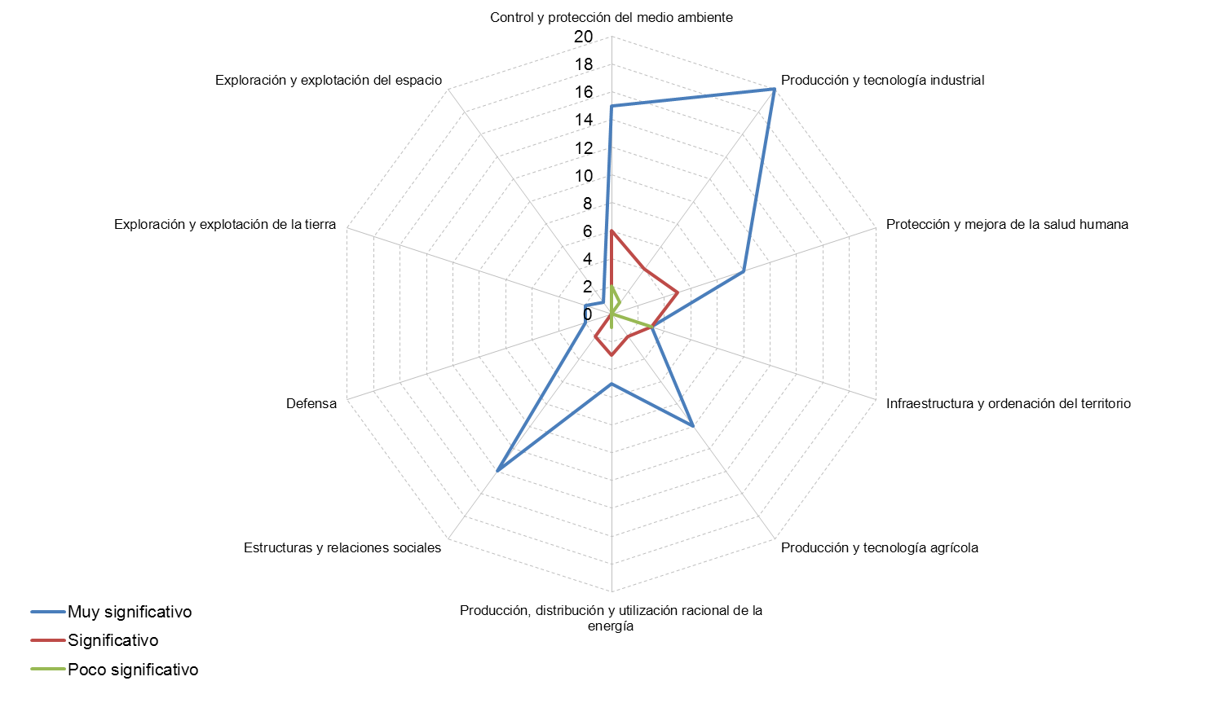
Objetivo socioeconómico-OSE
Fuente: OCyT, 2010

Slide 7
Areas de la Ciencia
Fuente: OCyT, 2010

Slide 8
Según población objetivo
Fuente: OCyT, 2010

Slide 9
Universo del Megaproyecto
Notes:
El modelo colombiano de centros ofrece diversas posibilidades con respecto al quehacer de los centros: Se identifican por lo menos 4 tipologías diferentes de centros: Los CIs, los CDTs, los CGTs y los CRPs, que representan diferentes formas de especialización de sus funciones. Estas diferentes formas ofrecen diferentes balances con respecto a la producción de bienes públicos y bienes privados, frente a la oferta de tecnología y demandas del mercado. Así por ejemplo, del lado de la oferta de tecnología y la producción de bienes públicos se encuentran los Cis, mientras que enfocados en bienes privados que atienden a las demandas del mercado se encuentran los CENIs.

Slide 10
Problemas identificados
Problema | Causas primarias
Capital humano insuficiente | Personal dedicado a I+D insuficiente
Infraestructura inadecuada a las necesidades de los centros | Falta de laboratorios y equipamiento que incorpore alta tecnología
 | Falta de herramientas comunes de gestión
 | Baja capacidad de adaptación de su estructura, equipo humano e infraestructura a los cambios del entorno
Ausencia de planes comprehensivos de desarrollo de largo plazo, acordados con tomadores de decisiones, entidades financiadoras y sectores beneficiarios (Gobierno, Productivo y Social) | Falta de diferenciación clara del rol de los centros frente a universidades y otros actores del SNCTI
 | Escasa participación de los centros en las dinámicas regionales y sectoriales de innovación
Recursos financieros para el cumplimiento de su misión y sostenibilidad limitados | Acceso limitado a recursos financieros para el desarrollo de proyectos y actividades de ID+i
 | No acceso a créditos blandos para capital de trabajo y equipos
 | Estructura tributaria inadecuada para los centros
Deficiencias de los modelos de gestión de los centros | Actividades y portafolio de servicios no permiten generar conocimiento acumulado para la diferenciación de los centros en el contexto del SNCTI
 | Baja conexión tecnológica con sectores beneficiarios
 | Baja capacidad de adaptación a los cambios del entorno en el que operan y frente a las políticas de CTI
Falta de visibilidad de los centros en el entorno de CTI regional, nacional e internacional | Desconocimiento del potencial de los centros por parte los sectores beneficiarios

Slide 11
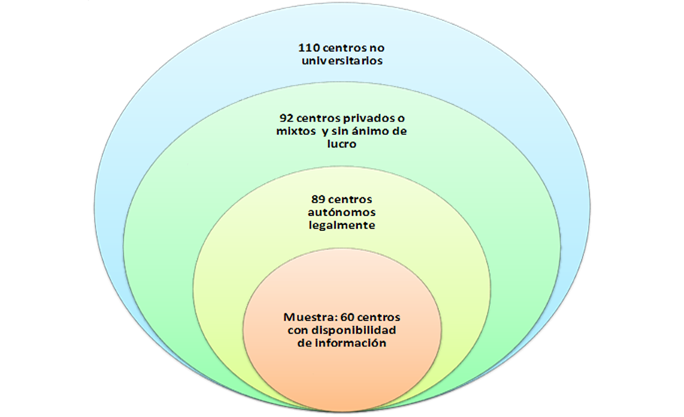
Universo del Megaproyecto
Censo del OCyT
Focalización
Promover sinergias para aprovechar capacidades y lograr economías de escala Fortalecer infraestructura de laboratorios y equipos Fortalecer recurso humano para I+D Fortalecer capacidades en gestión de conocimiento e innovación Garantizar financiación de los centros en función de su desempeño Asegurar la vinculación efectiva de los centros con sus potenciales beneficiarios Visibilizar el trabajo de los centros y sus ofertas de servicios
A fortalecer 40
Notes:
De acuerdo con la caracterización del OCyT hasta el momento existe un registro total de cerca de 279 centros, 110 de los cuales son no universitarios. De estos 110, 92 son centros privados o mixtos, sin ánimo de lucro, y de ellos 89 son autónomos legalmente. Este sería el universo de partida para el megaproyecto. En el caso de estos 89 proyectos se esperaría poder (Ver focalización).

Slide 12
Financiamiento básico (Algoritmo)
Modelo aplicado a los CDTs
FB
FB = G1 + G2 + G3
G1 = 10%
50%
10%
40%
40%
G2 = 10% si BFE = 0-25%
G2 = 40% si BFE = 25-55%
30%
Incentivos
G2 = 10% si BFE = 55-100%
10%
20%
10%
10%
G3 = 10% BF Alianzas
10%
0%
25%
50%
75%
100%
BFE= (Ingresos CTE/Ingresos totales)%
BF_{E}
Aplicación anual contra informe contable y técnico
Evaluación de desempeño a los 5 años
Renovación al quinto año de acuerdo al desempeño
Tiempo máximo del fortalecimiento: 10 años
Evaluación de impacto a los 10 años

Slide 13
Financiamiento básico (FB)
Gastos | Descripción | CIs | CDTs | CGTs / CRPs
G1 | Presupuesto anual | 40% de los gastos de operación | 10% de los gastos de operación | 5% de los gastos de operación
G2 | Sectores académico, publico, privado o sociedad civil | 10% cuando el beneficio por contratación directa con sus sectores beneficiarios se ubica entre el 0 y el 25% o entre el 55 y el100%. 30% cuando el beneficio por contratación directa con sus sectores beneficiarios se ubica entre el 25 y el 55%. | 10% cuando el beneficio por contratación directa con empresas se ubica entre el 0 y el 25% o entre el 55 y el100%. 40% cuando el beneficio por contratos con empresas se ubica entre el 25 y el 55%. | 5% cuando el beneficio por contratación directa con empresas se ubica entre el 0 y el 25% o entre el 55 y el100%. 10% cuando el beneficio por contratos con empresas se ubica entre el 25 y el 55%.
G3 | Proyectos en el marco de alianzas con otros actores del SNCTI | Por cada peso que apalanca el centro a través de contratos ejecutados por alianzas de actores locales, regionales o internacionales, el Sector Público apoya con el 10%. | Por cada peso que apalanca el centro a través de contratos ejecutados por alianzas de actores locales, regionales o internacionales, el Sector Público apoya con el 10%. | Por cada peso que apalanca el centro a través de contratos ejecutados por alianzas de actores locales, regionales o internacionales, el Sector Público apoya con el 20%.
G4 | Reciben aportes de socios y subsidios públicos | Ajuste de G1 = G1- valor de los aportes de socios e ingresos parafiscales. | Ajuste de G1 = G1- valor de los aportes de socios e ingresos parafiscales. | Ajuste de G1 = G1- valor de los aportes de socios e ingresos parafiscales.
FB | Total | 60-80% | 30-60% | 30-35%

Slide 14
Financiamiento básico (FB
Gastos | Descripción | CENIS
G1 | Presupuesto anual | 5% de los gastos de operación
G2 | Proyectos con actores del sector beneficiario | 10% cuando el beneficio por contratos con empresas se ubica entre el 25 y el 55%.
G3 | Proyectos en el marco de alianzas con otros actores internacionales | Por cada peso que apalanca el centro a través de convenios ejecutados por alianzas con pares en el marco de redes de cooperación supranacional, el Sector Público apoya con el 20%.
G4 | Reciben aportes de socios y subsidios públicos | Ajuste de G1 = G1- valor de los aportes de socios e ingresos parafiscales.
FB | Total | 10-35%

Slide 15
¿Qué se espera apoyar?
Financiación básica
Creación y fortalecimiento de capacidades
Fortalecimiento institucional
Programas y proyectos de I+D+i
Apropiación social de resultados

Slide 16
Descripción de actividades
Fortalecimiento de capacidades
Infraestructura: Equipos, laboratorios, TICs
Fortalecimiento institucional
Apropiación social
Apoyo financiero a la protección de resultados de la investigación
Apoyo financiero a la asesoría en negociación de la PI.
Capacitación en gestión del conocimiento y la innovación
Capacitación en gestión de la PI
Capacitación en prospectiva y vigilancia tecnológica
Capacitación en negociación de PI
Conformación de redes de gestión de la propiedad intelectual que vinculen a centros de I+D+I
Intercambio internacional de investigadores y gestores de innovación
Financiación básica de los centros
Asesoría en la formulación de planes de negocio y modelos de gestión de los centros
Misiones tecnológicas
Conformación de la red de laboratorios acreditados de centros de ID+i
Financiación de equipos robustos compartidos en el marco de proyectos que se financien a la red.
Financiación de la estandarización y acreditación de pruebas especializadas de laboratorio
Formación de recurso humano: Becas de doctorado
Apoyo financiero a la vinculación de Investigadores y expertos en gestión de la innovación
Apoyo a la formulación de proyectos de ID+i
Cofinanciación de costos de publicación de resultados de investigación
Plataforma para oferta de servicios de los centros
Mantenimiento de colecciones
Asociaciones de centros de I+D+i
Participación en eventos de carácter científico y tecnológico, internacionales y nacionales
Vinculación de doctores

Slide 17
Criterios Evaluación Desempeño
Criterio | Aspecto valorado
Relevancia | Alineación con la demanda del sector
 | Pertinencia de líneas de investigación e innovación
 | Penetración del mercado
 | Fidelización de clientes
 | Presencia nacional e Internacional y Trabajo en Red
Eficacia | Proyectos I+D+i contratados
 | Proyectos de I+D+i subvencionados
 | Desarrollo Tecnológico
 | Servicios Tecnológicos
Orientación a Resultados | Resultados alcanzados
Sostenibilidad | Ratio de dependencia
 | Nivel de endeudamiento
 | Ratio de Solvencia
 | Ratio de Liquidez
 | Cubrimiento gastos de funcionamiento
 | Rentabilidad
Impacto | Impacto Técnico - Innovación, Calidad
 | Impacto Económico - Mejora Eficiencia
 | Impacto en Recursos Humanos
 | Satisfacción
Gestión | Sistemas de Calidad
 | Capacidad de investigación
 | Planificación Estratégica
 | Capacidad de la dirección
 | Personal
 | Infraestructuras
Cada cinco años
Propuesta CAF, inasmet, ikei, CS y UI

Slide 18
Modelo de medición de impacto
A los 10 años
Propuesta CAF, inasmet, ikei, CS y UI

Slide 19
Criterios evaluación - proyecto creación
Criterio | Descripción
RELEVANCIA | La existencia de una real necesidad de asociatividad tecnológica objeto del consorcio fundador del centro
 | El impacto que tiene el proyecto/centro sobre las empresas miembros o socios
 | La capacidad del proyecto para generar externalidades positivas
 | El mérito innovador del proyecto
FACTIBILIDAD | La experiencia previa de las empresas en desarrollos tecnológicos
 | La experiencia previa de las empresas en una estrategia asociativa
 | La estrategia y sustentabilidad del financiamiento
 | La calidad del gerente del consorcio gestor del centro
 | La calidad de la estrategia de implementación y su coherencia con los objetivos planteados
 | El compromiso de las empresas socias
RELACION | El monto de contraparte aportado por las empresas
BENEFICIO/COSTO | La apreciación cualitativa del VAN social del proyecto respecto al VAN del subsidio solicitado
EXTERNALIDADES (EFECTOS INDIRECTOS) | Impacto en el desarrollo de nuevos profesionales o especialistas.
 | Impacto en el desarrollo de la industria.
 | Impacto en la generación de más empleo.
 | Impacto en la creación de nuevos mercados.
 | Impacto en el fortalecimiento de la vinculación empresarial con centros de investigación, universidades, institutos.
 | Impacto en el desarrollo de nuevos productos.
 | Impacto en el desarrollo de proveedores.
Modelo de Chile

Slide 20
Estudios requeridos
Estudio requerido | Descripción
Impacto y desempeño de los centros autónomos de I+D+i en Colombia | Se requiere un estudio que permita establecer cuál ha sido el desempeño de los centros que ha venido apoyando Colciencias durante los últimos 15 años, en términos de variables como la relevancia, la eficacia, la orientación a resultados, el impacto y la capacidad y calidad de su gestión.
Infraestructura actual de los centros autónomos de ID+i | Se necesita conocer la infraestructura de laboratorios y equipos con que cuentan y las necesidades de adquisición de equipos para uso compartido. También es importante saber cuáles pruebas certificadas de laboratorio están en capacidad de ofrecer y qué necesidades de pruebas de laboratorio especializadas tienen.
Potencial de alianzas entre centros autónomos de I+D+I | Se requiere la identificación de áreas de interés común y de condiciones para el relacionamiento efectivo de los centros.
Brechas de conocimiento y tecnológicas a las cuales deberían apuntar los esfuerzos de los centros. | Se requiere la identificación de las brechas tecnológicas en los sectores y áreas estratégicas establecidas en las política de CT+I y competitividad del país para poder orientar los esfuerzos de los centros.

Slide 21
Propuesta CAF, inasmet, ikei, CS y UI
De 2 y 3 millones US$ para la creación de un centro tecnológico con infraestructura y recursos (CDT según la definición de este estudio), sea totalmente nuevo o partiendo de uno o varios CDTs casi sin infraestructura.
Se estima entre 1,0 y 1,5 M US$ para una “mejora de un CDT estratégico incluyendo una parte para infraestructura y otra parte para programas y capital circulante.
Finalmente, se estima en 0,5 M US$ el importe de un programa para financiar proyectos y capital circulante para un centro sin infraestructura pero con capacidades, así como para un Centro Regional de Productividad.
Se estima que la duración mínima necesaria para un programa de apoyo a centros tecnológicos debe ser al menos por tres años.
Clasificación de Centros en dos ejes:
Capacitación de los recursos humanos; equipos, laboratorios e instalaciones; y financieros.
Prioridades Estratégicas en cuanto a Brechas Tecnológicas de los sectores (CDTs), prioridades del gobierno central en cuanto a tecnologías, prioridades regionales (para los CRPs sobre todo), y las necesidades de clusters locales identificados y prioritarios para su apoyo y consolidación.

Slide 22
Presupuesto
Creación de centros de ID+i en áreas estratégicas de impacto regional y nacional (Montos en millones de pesos)
Estrategia | Monto total | Año 1 | Año 2 | Año 3 | Año 4 | Año 5
Generación de capacidades | $ 301.500 | $ 18.550 | $ 70.850 | $ 70.700 | $ 70.700 | $ 70.700
Fortalecimiento institucional | $ 30.000 | $ 7.000 | $ 7.000 | $ 6.000 | $ 5.000 | $ 5.000
Cofinanciación de proyectos | $ 30.000 | $ 2.000 | $ 4.000 | $ 6.000 | $ 8.000 | $ 10.000
Totales | $ 361.500 | $ 27.550 | $ 81.850 | $ 82.700 | $ 83.700 | $ 85.700
Excluyendo el 35% correspondiente a becas de doctorado y vinculación de doctores
¿Qué elementos se deben tener en cuenta para crear centros?
¿De qué manera los puede acompañar Colciencias?

Slide 23
Presupuesto
Fortalecimiento institucional de centros autónomos de ID+i en el marco de alianzas estratégicas de los actores del SNCT+I (Montos en millones de pesos)
Estrategia | Monto total | Año 1 | Año 2 | Año 3 | Año 4 | Año 5
Generación y fortalecimiento de capacidades | $ 482.060 | $ 95.920 | $ 96.920 | $ 96.420 | $ 96.400 | $ 96.400
Fortalecimiento institucional | $ 214.500 | $ 28.500 | $ 46.500 | $ 46.500 | $ 46.500 | $ 46.500
Cofinanciación de programas estratégicos de mediano plazo ejecutados por alianzas | $ 60.000 | $ 10.000 | $ 10.000 | $ 10.000 | $ 10.000 | $ 20.000
Cofinanciación de proyectos ejecutados por los centros en alianzas con otros sectores | $ 120.000 | $ 24.000 | $ 24.000 | $ 24.000 | $ 24.000 | $ 24.000
Totales | $ 876.560 | $ 158.420 | $ 177.420 | $ 176.920 | $ 176.900 | $ 186.900
Excluyendo el 35% correspondiente a becas de doctorado y vinculación de doctores

Slide 24
Presupuesto
Estrategias transversales (Montos en millones)
Estrategia | Monto total | Año 1 | Año 2 | Año 3 | Año 4 | Año 5
Apropiación social de resultados | $ 30.300 | $ 3.560 | $ 4.810 | $ 6.060 | $ 7.310 | $ 8.560
Visibilización de centros | $ 3.000 | $ 2.000 | $ 1.000
Evaluación de impacto y seguimiento | $ 618 | $ 24 | $ 24 | $ 24 | $ 24 | $5 24
Totales | $ 33.918 | $ 5.584 | $ 5.834 | $ 6.084 | $ 7.334 | $ 9.084
Gran total | $ 806.477,50 | USM$ 440.32
Contrapartida de los sectores beneficiarios | $ 806.477,50 | USM$ 440.32

Slide 25
MEGAS
Indicador | Meta | Millones de pesos | Millones de dólares
Nuevos centros de ID+i en temas estratégicos creados | 10 | $ 361.500 | 197,4
Consorcios o asociaciones de centros de ID+i operando al 2016 | Al menos uno | $ 230.400 | 125,8
Doctores formados y vinculados a los centros de ID+i | 500
Red de laboratorios certificados de centros de ID+i operando | 1 | $ 94.560 | 51,6
Nuevas redes de gestión de la PI que vinculan a centros de ID+i operando | 6 | $ 29.500 | 16,1
Proyectos de ID+i desarrollados por centros a solicitud de sus sectores beneficiarios cofinanciados | 300 | $ 150.000 | 81,9
Programas estratégicos de ID+i de mediano plazo cofinanciados a los consorcios | 12 | $ 60.000 | 32,8
Porcentaje de centros trabajando el marco de proyectos de mediano y largo plazo ejecutados por redes de conocimiento e innovación | 40
Proyectos de ID+i desarrollados en alianzas con instituciones de otros países | 40
Gestores de conocimiento e innovación capacitados para los centros de I+D+I | 500 | $ 20.000 | $ 11
Personas beneficiadas por el programa de movilidad e intercambio de investigadores y gestores de innovación | 540 | $ 9.800 | $ 5
Sistema de información para la medición y visibilización de centros implementado | 1
Política para la creación y fortalecimiento de centros de I+D+i formuladas | 1

Slide 26
Criterios de la matriz de priorización
Criterio | Calificación | Justificación
A. Impacto (Costo-beneficio) | 2. 21 < TIREc < 30 | Julian M Alston, Connie Chan-Kang, Michelle C Marra and Philip G pardey: A meta-analysis of rates of return to agricultural R&D: Ex pede Herculem? Research Report 113, International Food Policy Research Institute. Washington D.C., 2000.
B. Avance en diseño (Fase 1, 2 ó 3) | 3. Fase 2 (factibilidad) | Están pendientes 4 estudios de prefactibilidad: 1. Impacto de centros, 2, Capacidades actuales en infraestructura de laboratorios y equipos, 3. Potencial de sinergias entre centros de I+D+I, 4. Identificación de brechas tecnológicas a las cuales deberían apuntar los esfuerzos de los centros.
C. Sensación de apoyo / demanda departamental | 3. Apoyo regional | Algunas regiones del país han manifestado su interés en crear centros de I+D+i en áreas estratégicas a nivel local
D. Moderado riesgo | 4. 25%> P(fracaso) | Asegurar la financiación de los centros en un contexto de alianzas estratégicas alrededor de temas de interés para el país, y bajo el enfoque de estándares altos de calidad y desempeño ofrece mayores garantías de éxito.
E. Fortalecimiento de roles del SNI | 3. En dirección correcta del fortalecimiento de roles del SNI | Los centros de I+D+I tienen como misión institucional ofrecer diversas combinaciones de investigación, desarrollo experimental, innovación, y prestación de servicios técnicos y de gestión a sus posibles beneficiarios, aprovechando los mecanismos de los diversos tipos de externalidades. Cumplen la crucial función de facilitar el acceso a la tecnología por parte del empresariado y de propiciar la consecución de una mejor calidad de vida.
F. Efecto demostrativo | 2. Medio efecto demostrativo | Si bien los estudios disponibles permiten establecer que los centros han tenido un desempeño que les ha permitido sobrevivir con pocos recursos y resultados, se requieren estudios para profundizar en el impacto que éstos han tenido en términos gestión del conocimiento e innovación de los sectores beneficiarios de sus servicios.

